Slide 1
Північно-Африканська кампанія
Підготував учень
7-Б класу,
Лагода Віталій

Slide 2
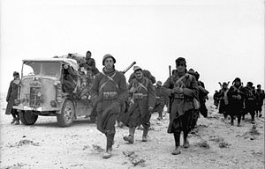
Північно-Африканська кампанія
Північно-Африканська кампанія — військова кампанія, що проводилася військами союзників та об'єднаними силами Італії за підтримки Німеччини протягом 10 червня 1940 — 16 травня 1943 на території північно-африканських країн. Бойові дії у ході кампанії тривали майже від Суецького каналу до узбережжя Атлантичного океану. Основні бої розгорнулися в лівійській та єгипетській пустелях вздовж узбережжя Середземного моря, а також на території Марокко та Тунісу.

Slide 3
Північно-Африканська кампанія
Битва у Північній Африці почалася з моменту проголошення війни Італією 10 червня 1940. 14 червня 11-й гусарський полк британської армії перетнувши кордон Єгипту з Лівією, стрімко захопив італійський форт Капуззо. Італійський диктатор Беніто Муссоліні видав наказ 10-й армії, розпочати 10 серпня 1940 року вторгнення до Єгипту.У відповідь італійці у вересні 1940 розпочали масштабний наступ і захопили Сіді-Баррані — єгипетське місто на заході країни. У грудні британці перейшли у контрнаступ та завдали у ході операції «Компас» серйозної поразки 10-ій італійський армії. Німцям, дотримуючись своїх союзницьких обіцянок довелося терміново перекидати до Північної Африки корпус «Африка», під командуванням до того нікому невідомого генерала Ервіна Роммеля.
Серія битв та боїв з мінливим успіхом за володіння Лівією, а також західною частиною Єгипту тривала до рішучої битви, яка отримала назву Друга битва за Ель-Аламейн. В цій сутичці об'єднані війська Британської Співдружності під командування генерал-лейтенанта Бернарда Монтгомері нанесли поразку військам Осі та виштовхнули їх до Тунісу.
Пізніше у 1942 році у ході операції «Смолоскип», союзники британців по коаліції — американці, здійснили успішну висадку в північно-західній Африці, в районі Касабланки, й після низки нетривалих боїв з військами вішістської Франції, які згодом перейшли на бік антигітлерівської коаліції, пройшли по території Марокко та Алжиру і оточили німецько-італійські війська у північному Тунісі.

Slide 4
Кампанія в Лівійській пустелі
Під час кампанії в Лівійській пустелі відбувалися такі події:
Єгипетська операція
Операція “Компас”
Операція «Зоненблуме»
Облога Тобрука
Операція «Крусейдер»
Другий наступ Роммеля
Наступ Монтгомері

Slide 5
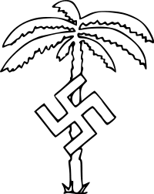
Знак Африканського корпусу

Slide 6
Єгипетська операція
9 вересня - 16 вересня 1940 — стратегічна військова операція збройних сил Італії проти британських військ з метою вторгнення і захоплення Єгипту в ході Північно-Африканської кампанії Другої світової війни.
Італійські війська нанесли удар із Лівії в Єгипет і просунулись вглиб країни на 90 км, проте через труднощі із забезпеченням військ зупинили наступ біля Сіді-Баррані. Британські війська, поступаючись в чисельності та не надаючи серйозного опору, відступили до міста Мерса-Матрух. Між воюючими сторонами утворилася «буферна» зона шириною 130 км.

Slide 7
Операція «Компас»
9 грудня 1940 - 9 лютого 1941 — збройні сили Великобританії та її союзників провели стратегічну військову операцію проти італійських військ з метою відвоювання Єгипту і розгрому 10-ї італійської армії.
Незважаючи на те, що британські війська значно поступалися в чисельності італійським, вони змогли вдало провести операцію, повністю розгромити 10-у армію і взяти велику кількість полонених. Протягом двох місяців британці витіснили італійські війська з Єгипту, відкинули їх більше ніж на 600 миль, завдавши ним загальних втрат 130 000 чоловік та 400 танків, при власних всього 2 000 й готувалися до повного захоплення всієї Лівії.

Slide 8
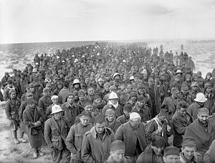
Італійські полонені, захоплені під час операції “Компас”

Slide 9
Операція «Зоненблуме»
До лютого 1941 року війська Муссоліні в Північній Африці опинилися на грані повного розгрому. Гітлеру довелося виручати свого невдалого союзника. 6 лютого 1941 Роммеля, щойно підвищеного в ранг генерал-лейтенанта, викликали до Берліну і призначили командувачем невеликого механізованого об'єднання, котре мало горде ім'я «Німецький Африканський Корпус», котрий відправлявся на допомогу італійській армії. До його складу входили лише дві дивізії. 14 лютого 1941 перші частини 5-ої легкої дивізії разом зі своїм командувачем, Ервіном Роммелем, висадилися в Триполі, де на початку травня до них приєдналася 15-а танкова дивізія. Оцінивши обстановку Роммель прийшов до висновку, що противник, котрий йому протистояв, недостатньо сильний і до того ж його війська розкидані на значному просторі. Тому, не чекаючи повного зосередження всіх своїх сил він вирішив негайно перейти в наступ.
Вже 27 лютого корпус «Африка» мав перше бойове зіткнення з англійськими військами у Ель-Агейла (Лівія), де Роммель розбив англійські війська під командуванням генерала Арчибальда Вейвелла. Корпус «Африка» продовжував тіснити британські частини, що відступали, на схід, рухаючись на Тобрук, який захищав шлях вглиб країни, до Нілу. У ході проведеної ним операції Роммель розгромив 2-ю англійську бронетанкову дивізію і блокував у Тобруці до півтори дивізії противника, захопивши велику кількість полонених, зокрема 2 англійських генерали. Проте активні дії англійської авіації і флоту на Середземному морі призвели до гострої нестачі пального та продовольства у військах Роммеля.

Slide 10
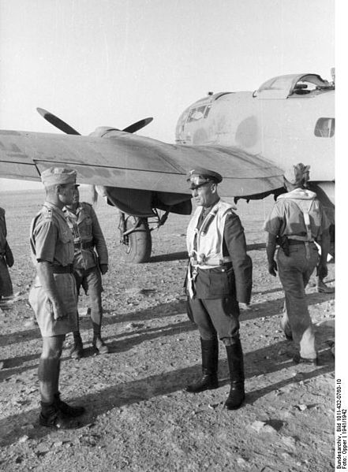
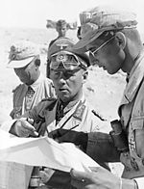
Генерал-лейтенант Е. Роммель

Slide 11
Облога Тобрука
13 квітня 1941 Роммель захопив Бардія і Соллум, остаточно відрізавши війська Британської співдружності в районі Тобруку, а до 15 квітня вийшов до західного кордону Єгипту. Стрімкий наступ Роммеля змусив англійські війська та їх союзників відступити за укріплену лінію оборони навколо Тобрука. Фронт в Північній Африці стабілізувався по лінії лівійсько-єгипетського кордону
Облога німцями Тобрука, з гарнізоном, що складався з австралійської 9-ої дивізії та британських формувань, які опинилися в оточенні, й в цілому становили 25 000 військових, тривала 240 днів. До середини червня 1941 англійці двічі невдатно зробили спроби деблокувати обложений Тобрук (з 15 травня 1941 — операція «Бревіті» та з 15 червня — операція «Бетлекс»), але щоразу були відкинуті назад німецькими та італійськими військами. У липні 1941 року, створивши значну перевагу в силах, англійці спробували перейти в наступ і знову оволодіти стратегічною ініціативою на ТВД, але знову були розбиті Роммелем.

Slide 12
Операція «Крусейдер»
18 листопада 1941 англійці, отримавши сильне підкріплення, почали свій наступ під кодовою назвою «Крусейдер» з метою розгрому угруповання противника в Киренаїці та деблокаді Тобруку.
8-а британська армія Аллана Каннінгама нанесла удар відразу по кількох напрямках, й хоча всі атаки противника Роммелю вдалося відбити, через брак власних сил і особливо засобів, він був змушений розпочати відступ. 5 грудня 1941 Роммель зняв облогу Тобрука, яка тривала 8 місяців, а слідом за тим залишив і Кіренаїку. В ході 2-місячних боїв англійські війська просунулися на глибину майже 800 км, але не змогли вирішити своє головне завдання — знищити німецько-італійські війська в Північній Африці. Успішному просуванню 8-ої англійської армії на таку велику глибину значною мірою сприяв британський флот, що забезпечував ній безперебійне постачання всім необхідним і здійснював потужну вогневу підтримку на приморському фланзі. Тилове ж забезпечення військ Роммеля перебувало у вкрай жалюгідному стані.
22 і 23 листопада Роммелю вдалося зупинити просування британців й навіть контратакувати, вийшовши ним в тил, але значного успіху він не зміг досягнути й незабаром, 29 листопада англійські війська прорвалися до обложених частин в місто Тобрук. До 7 грудня 1941 року корпус «Африка» був змушений відступати через Кіренаїку і до 6 січня 1942 відкотився до Ель-Агейли в Лівії, звідки Роммель розпочав свій блискучий наступ.
У середині січня Роммель перегрупував свої частини і вирішив провести новий наступ, коли його війська будуть належним чином екіпіровані і забезпечені.

Slide 13
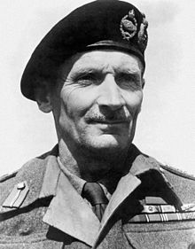
Бернард Лоу Монтгомері –британський воєначальник

Slide 14
Другий наступ Роммеля
21 січня 1942 отримавши підкріплення і перегрупувавши свої сили, Роммель завдав раптовий контрудар по противникові, знову опанував Бенгазі, відкинув англійські війська на 600 км на схід і вийшов на рубіж Ель-Газала, Бір-Хакейм, де був змушений зупинитися через брак пального та боєприпасів. Випередивши противника з переходом в наступ, Роммель зірвав його план наступу на Триполі. З кінця січня 1942 року на північно-африканському ТВД настало затишшя в бойових діях, що тривало до кінця травня. Обидві сторони здійснювали інтенсивну підготовку до нових битв. Першим удар завдав Роммель, який атакував в ніч на 27 травня 1942 британські війська, незважаючи на їх значну перевагу в силах.
Битва в районі Ель-Газала, Бір-Хакейм тривала більше 2 тижнів (27 травня-12 червня 1942 року) і завершилася повною перемогою Роммеля. 8-а англійська армія була розбита і почала безладний відступ, переслідувана противником. 21 червня війська Роммеля опанували Тобрук, захопивши там 33 тис. полонених, а також великі запаси озброєння, боєприпасів і продовольства.
Після битви під Ель-Газала в армії Роммеля залишалося в строю лише близько 100 справних танків, але він, тим не менш, вирішив продовжувати наступ, щоб остаточно завершити знищення 8-ої англійської армії. Глибина просування його військ склала 600 км, вони вторглися в Єгипет, маючи завдання захопити Каїр і Александрію, а потім вийти до Суецького каналу. Ця мета була вже майже досягнута — танки Роммеля знаходилися за 110 км від Александрії, коли 30 червня зненацька наразилися на добре організовану оборону противника західніше Ель-Аламейна, яка перебувала за 96 км від Александрії та за 240 км від Каїра. Спроба Роммеля сходу подолати її успіхом не увінчалася.
З початку липня і до кінця серпня англійці зосередили свої зусилля на знищення залишків «Африканського корпусу», але їх спроби мали лише невеликий успіх.

Slide 15
Наступ Монтгомері
23 жовтня британці перейшли в наступ, якими командував Монтгомері, почали свій наступ з метою повернути втрачену територію і знищити німецько-італійські війська в Північній Африці.
У ніч на 3 листопада Роммель був змушений віддати своїм військам наказ на відступ, оскільки всі можливості для подальшого опору були вже вичерпані.
12 листопада, переслідуючи розрізнені сили противника, англійці досягли Тобрука і захопили його. Ще більше погіршило ситуацію те, що 8 листопада 1942 року англо-американське командування розпочало вторгнення в Північно-Західну Африку — операцію «Смолоскип». Англійці продовжили свій наступ і, 19 листопада, знову захопили Бенгазі, а потім, 17 грудня, — Ель-Агейлу.
Друга битва під Ель-Аламейном (23 жовтня — 4 листопада 1942 року) закінчилася повною поразкою німецько-італійської танкової армії (1 листопада 1942 танкова армія «Африка» була перейменована на німецько-італійську танкову армію).
Ервін Роммель, через практично повну відсутність постачання, не мав можливості ані обладнати досить потужні оборонні позиції, ані контратакувати, і вирішив відступити до німецького плацдарму в Тунісі. Цю операцію відступу на тисячу міль Роммель провів з блиском, не втративши жодного солдата. 19 лютого 1943 Роммель почав свій останній наступ у Північній Африці. Наприкінці лютого війська нової групи армій завдали поразки американцям у боях на перевалі Кассерін, але на початку березня самі зазнали серйозну невдачу при Ме-Денін.

Slide 16
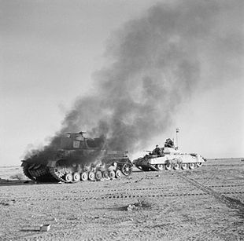

Slide 17
Операція «Смолоскип»
Операція «Смолоскип» — британсько-американське вторгнення в Північну Африку 8 листопада 1942 року.
У зв'язку зі складним положенням Червоної Армії на Східному фронті, Радянський Союз вимагав від США і Великої Британії розпочати воєнну операцію в Європі і відкрити другий фронт. Американські воєначальники планували провести операцію «Следжхаммер», що передбачала висадку в окупованій Європі в найкоротший термін. Однак британці вважали, що такий сценарій приведе до катастрофічних наслідків. Замість цього, було запропоновано висадку у Французьку Північну Африку. Метою операції було звільнення Північної Африки від сил країн Осі, поліпшення контролю над Середземним морем і підготовка вторгнення в Південну Європу в 1943 році.

Slide 18
Туніська кампанія
Туніська кампанія — військова кампанія в Тунісі, під час Другої Світової Війни між об'єднаними військами Третього Рейху та Італії, які воювали проти військ Великої Британії, США, Франції, Нової Зеландії та Британської Індії. На початку кампанії перевагу мали німецько-італійські війська, однак пізніше ініціативу перехопили союзники, які мали більшу кількість військ та техніки, а також безперервне постачання зброєю, боєприпасами, провіантом. Кампанія завершилась здачею в полон близько 230 тис. німецьких та італійських солдатів, а також більшої частини корпусу «Африка».

Slide 19
Дякую за увагу!

